Slide 1
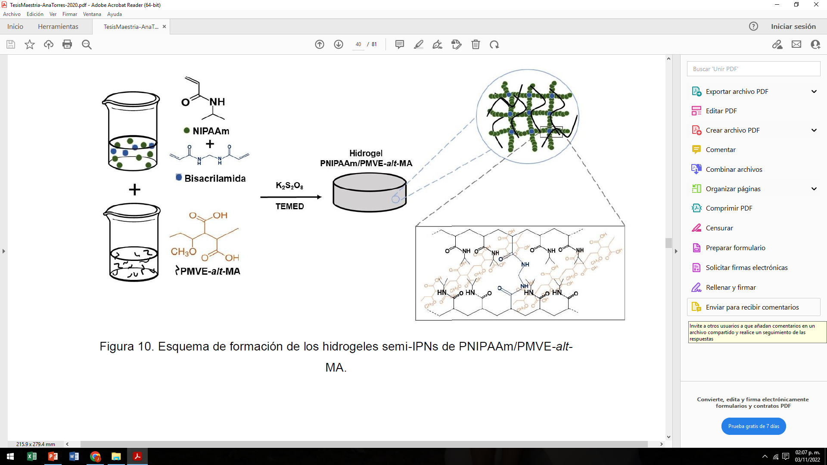
XLII | Muestra Estudiantil Edición: Dr. Enrique Fernando Velázquez Contreras
Título. (Arial 54-80, mayúsculas y negrita, máximo 15 palabras)
Apellido-Apellido Nombre, Apellido-Apellido Nombre, Apellido-Apellido Nombre (Autores, empezando por apellido y nombre, separados por coma.)
INTRODUCCIÓN
Títulos en mayúscula tipo de fuente Arial en tamaño 56-60
En esta sección se describirá de forma general, breve y concreta el marco teórico de relevancia para el proyecto. Tipo de fuente Arial en tamaño 36-48. La bibliografía deberá estar en formato IEEE (https://biblioguias.uam.es/citar/estilo_ieee) en el listado de referencias (enumeradas), con números en superíndice en el texto y respetando el orden de las referencias ¹.
Tabla 1. Ejemplo de tabla. El título de la tabla deberá ir arriba, obedeciendo los márgenes,. El diseño de las tablas es libre. Encabezado de tabla con tipo de fuente Arial 34 o 36.
METODOLOGÍA
Títulos en mayúscula tipo de fuente Arial en tamaño 56-60
El autor describirá de forma breve y concreta las metodologías implementadas en la investigación. Tipo de fuente Arial en tamaño 36-48. Se exhorta el uso de diagramas.
CONCLUSIONES
Títulos en mayúscula tipo de fuente Arial en tamaño 56-60
RESULTADOS Y DISCUSIÓN
Títulos en mayúscula tipo de fuente Arial en tamaño 56-60
Se indicarán las conclusiones más relevantes del trabajo. Tipo de fuente Arial en tamaño 36-48.
Deberán incluir los hallazgos importantes del estudio siguiendo una secuencia lógica, los autores podrán hacer uso de tablas o figuras Tipo de fuente Arial en tamaño 36-48.
REFERENCIAS
Títulos en mayúscula tipo de fuente Arial en tamaño 56-60
El número máximo de referencias entre las secciones de introducción, resultados y discusión no deberá exceder un total de cinco. Enumeradas de acuerdo con su aparición en el texto. Tipo de fuente Arial en tamaño 30. Formato IEEE.
(https://biblioguias.uam.es/citar/estilo_ieee).
1.- Referencia
2.- Referencia
3.- Referencia
4.- Referencia
5.- Referencia
Figura 1. Ejemplo de figura. El título de la figura deberá ir debajo de ella, obedeciendo sus márgenes. Arial 34 o 36.

